Slide 1
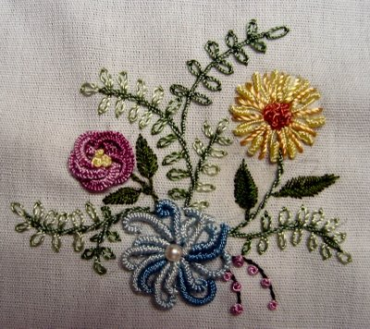
MEMBUAT POLA MOTIF HIASAN BUSANA DAN LENAN RUMAH TANGGA
.
Oleh: Dra.Enny Zuhni Khayati,M.Kes

Slide 2
Membuat Motif Hiasan pada Kain atau Busana
Untuk membuat Motif hiasan pada permukaan kain digunakan tusuk hias, perlu disesuaikan dengan karakteristik teknik sulamannya, misalnya jika memilih teknik melekatkan benang maka motif hiasannya harus menggunakan garis berputar atau garis spiral yang tidak putus-putus dan lain sebagainya.Untuk menghadirkan karya-karya yang bervariasi perlu mengembangkan ide-ide baru yang menarik.

Slide 3
SUMBER IDE
Sumber ide adalah segala sesuatu yang dapat menginspirasi seseorang sehingga timbul ide-ide baru.
Sumber Ide dapat diklasifikasikan
a. SUMBER IDE NYATA
FLORA, FAUNA, GEOMETRIS, BENDA-
BENDA ALAM RAYA
B, SUMBER IDE TIDAK NYATA
SPIRIT KARTINI
KERUKUNAN,DLL.

Slide 4
Konsep Dasar Mengembangkan Sumber Ide
Transformasi(+),ada perubahan tetapi karakter aslinya masih dapat dikenali, karena cirikhasnya tidak ditinggalkan.
2. Devormasi (-),berubah lebih sederhana/ simple namun tidak merubah makna
3. Metamorfosis Mengalami perubahan melalui proses dan menjelma menjadi yang berbeda

Slide 5
MENGGAMBAR HIASAN BUSANA
Menggambar hiasan adalah pengorganisasian atau menyusun unsur-unsur desain (visual seni rupa) seperti: titik, arah,garis,tekstur, value, warna, bidang, ruang dan tekstur menjadi satu kesatuan yang harmonis. Dapat juga diartikan sebagai hasil angan-angan dalam bentuk gambar yang harus mempunyai nilai keindahan. Gambar tersebut nantinya akan diselesaikan dengan teknik sulaman.

Slide 6
lanjutan
Paduan unsur-unsur desain yang berdampingan akan menimbulkan kesan selaras atau bertentangan.
Paduan unsur-unsur desain yang berdampingan disebut Harmoni, sedangkan paduan unsur-unsur desain yang bertentangan disebut Kontras.
Rangkaian Harmoni dan Kontras dalam komposisi disebut Irama

Slide 7
lanjutan
Kehadiran aksen dan tata warna dalam sebuah komposisi akan menimbulkan daya tarik yang besar ke arah yang diberi aksen dan diwarnai yang baik. Apabila dalam satu komposisi hanya dihadirkan satu aksen saja maka aksen tersebut akan memiliki kemenarikan yang sangat kuat

Slide 8
POLA KOMPOSISI MOTIF HIASAN
POLA HIAS SERAK
POLA HIAS BERANTING
POLA HIAS PINGGIRAN
POLA HIAS PENGISI BIDANG
POLA HIAS BERPUTAR
POLA HIAS BEBAS /ARAH ISTIMEWA

Slide 9
POLA MOTIF SERAK
Pola serak atau pola tabur yaitu ragam hias kecil-kecil yang diatur jarak dan susunannya mengisi seluruh permukaan atau sebahagian bidang yang dihias. Ragam hias dapat diatur jarak dan susunannya apakah ke satu arah, dua arah, dua arah (bolak balik) atau ke semua arah.

Slide 10
Pola Motif Serak

Slide 11
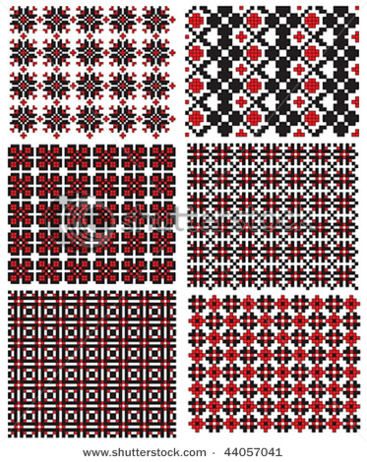
Pola Motif Beranting
Pola motif beranting ialah motif diulang-ulang secara teratur dan sambung –menyambung ke segala arah

Slide 12
POLA MOTIF PINGGIRAN
Pola pinggiran yaitu ragam hias disusun berjajar diulang-ulang mengikuti garis lurus atau garis lengkung yang saling berhubungan satu dengan yang lainnya.
Pola pinggiran ini ada lima macam yaitu pola pinggiran berdiri, pola pinggiran bergantung, pola pinggiran simetris, pola pinggiran berjalan, dan pola pinggiran memanjat, dan menjuntai

Slide 13
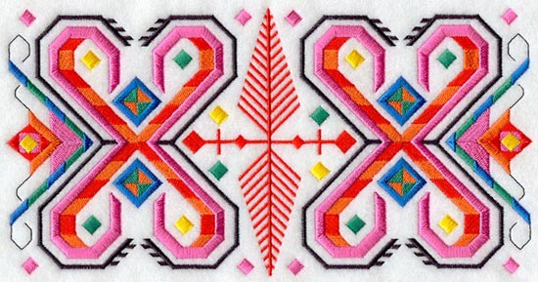
Pola Motif Pinggiran Simetris
Pola pinggiran simetris yaitu ragam hias di susun berjajar dimana bagian atas dan bagian bawah atau bagian kanan dan bagian kirinya sama .

Slide 14
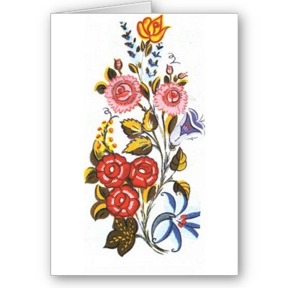
Pola motif pinggiran berdiri/ tegak
Pola pinggiran berdiri yaitu ragam hias disusun berjajar berat ke bawah atau disusun makin ke atas semakin kecil.

Slide 15
Pola motif Pinggiran Berdiri/ tegak

Slide 16
Pola motif Pinggiran Bergantung
Pola pinggiran bergantung yaitu kebalikan dari pola pinggiran berdiri yang mana ragam hias disusun berjajar dengan susunan berat ke atas atau makin ke bawah makin kecil sehingga terlihat seperti menggantung

Slide 17
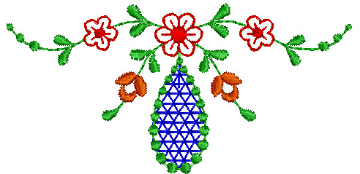
POLA MOTIF PINGGIRAN BERGANTUNG

Slide 18
Pola Motif Memanjat
Pola pinggiran memanjat yaitu susunan ragam hias yang disusun berjajar pada garis tegak lurus sehingga seolah-olah motif bergerak ke atas/memanjat

Slide 19
POLA MOTIF PINGGIRAN MEMANJAT

Slide 20
Pola Motif Berjalan
Pola pinggiran berjalan yaitu susunan ragam hias yang disusun berjajar pada garis horizontal dan dihubungkan dengan garis lengkung sehingga motif seolah-olah bergerak ke satu arah

Slide 21
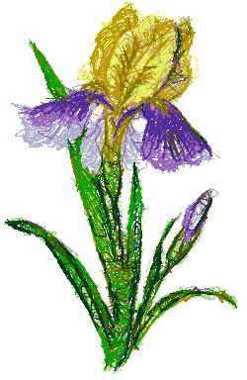
Pola Motif Pinggiran Berjalan

Slide 22
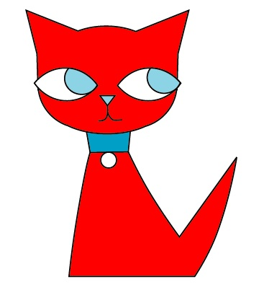
POLA MOTIF PINGGIRAN BERJALAN

Slide 23
Pola motif menjuntai
Pola pinggiran menjuntai yaitu susunan ragam hias yang disusun berjajar pada garis lengkung digonal sehingga seolah-olah motif bergerak ke bawah

Slide 24
POLA MOTIF MENJUNTAI

Slide 25
POLA MOTIF PENGISI BIDANG
Mengisi bidang segi empat, ragam hias bisa disusun mengikuti bentuk bidang di pinggir atau di tengah atau pada sudutnya saja sehingga memberi kesan bentuk segi empat

Slide 26
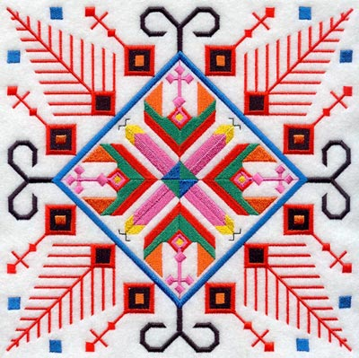
POLA PENGISI BIDANG SEGI EMPAT

Slide 27
Contoh Pola Motif Batas Bidang

Slide 28
POLA MOTIF PENGISI BIDANG BULAT
Pola mengisi bidang lingkaran/ bulat lingkaran, ragam hias dapat disusun mengikuti pinggir lingkaran, di tengah atau memenuhi semua bidang lingkaran.

Slide 29
POLA MOTIF PUSAT ATAU PENGISI BIDANG BULAT

Slide 30
POLA MOTIF PUSAT ATAU PENGISI BIDANG BULAT

Slide 31
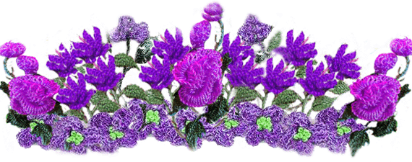
Pola motif tengah sisi bidang

Slide 32
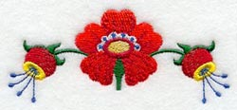
CONTOH MACAM-MACAM POLA MOTIF TENGAH SISI

Slide 33
POLA MOTIF TENGAN SISI

Slide 34
POLA MOTIF PENGISI BIDANG SEGI TIGA
Mengisi bidang segi tiga, ragam hias disusun memenuhi bidang segi tiga atau di hias pada setiap sudut segitiga.

Slide 35
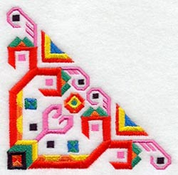
Pola motif sudut

Slide 36
Pola hias bidang segi tiga/sudut

Slide 37
POLA HUBUNGAN BATAS DAN PUSAT

Slide 38
HUBUNGAN POLA MOTIF PUSAT DAN BATAS BIDANG

Slide 39
Pola hubungan motif batas dan tengah sisi

Slide 40
POLA HUBUNGAN MOTIF SUDUT DENGAN MOTIF PUSAT

Slide 41
POLA MOTIF BEBAS
Pola bebas yaitu susunan ragam hias yang tidak terikat susunannya apakah arah horizontal atau vertikal, makin ke atas susunannya makin kecil atau sebaliknya, dll. Yang perlu diperhatikan adalah susunannya tetap sesuai dengan prinsip-prinsip desain dan penempatan hiasan pada benda tidak mengganggu jahitan atau desain struktur benda.

Slide 42
POLA MOTIF BEBAS/ ISTIMEWA

Slide 43
PENYAJIAN DESAIN HIASAN
SKETSA DESAIN ( SKETCHING DESIGN)
GAMBAR KERJA ( PRODUCTION DESSIGN)
DESAIN PRESENTASI (PRESENTATION DESIGN)

Slide 44
PENYAJIAN DESAIN SKETSA
Desain sketsa motif hiasan merupakan susunan unsur- unsur desain hiasan yang tercipta dengan indah dan kreatif sesuai dengan karakteristik teknik ragam hias yang dipilih dengan memperhatiakan prinsip prinsip desain dan pengembangan sumber ide.

Slide 45
Desain Struktu Bantal dan Guling Tidur

Slide 46
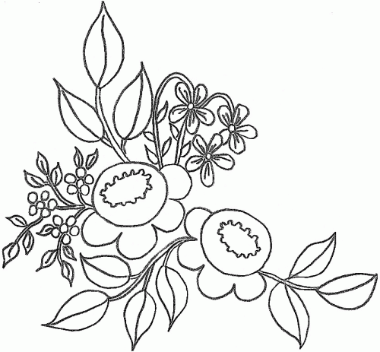
Desain Sketsa Alas Bantal Tidur Dengan Hiasan Sulaman Bebas
Desain hiasan alas bantal

Slide 47
PENYAJIAN GAMBAR KERJA
Desain gambar kerja adalah panduan kerja untuk menyelesaikan desain sketsa motif ragam hias tekstil,dilengkapi keterangan secara rinci dan jelas, sehingga motif ragam hias tersebut dapat dikerjakan dengan mudah , cepat dan tepat.

Slide 48
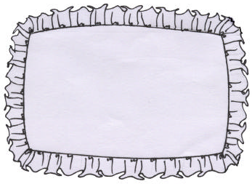
Gambar Kerja Alas Bantal Tidur
BIRU, Ts.satin
HIJAU LUMUT, Ts.Flanel
KUNING SEDANG
Ts. Satin
BIRU MUDA, Ts, Feston
Ukuran alas bantal dan warna hiasan
lebar 40Cm dan
panjang 60 Cm
Lebar struk 5 Cm
Warna hijau muda
Tekstur polos
Lokasi hiasan : sudut kanan
HIJAU LUMUT SEDANG.Ts.Flanel
MERAH MARUN, Ts.Feston
HIJAU LUMUT,Ts. Satin

Slide 49
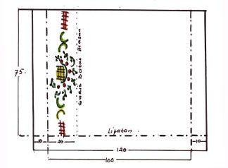
GAMBAR KERJA GULING TIDUR
Ukuran Guling Tidur
(100 + 10 + 10) X 75 cm
- Hiasan terletak diujung
10 cm dari serutan
selebar 20 cm.

Slide 50
Dalam penyajian gambar kerja yang perlu diperhatikan adalah
1. Semua detail motif harus digambar dengan jelas disertai dengan keterangan yang lengkap.
2. Jenis tusuk hias yang digunakan.
3. Warna-warna yang dipilih.
4. Jenis benang yang dipakai.
5. Jenis bahan pokok (bahan desain struktur) -Penyelesaian tepi kain

Slide 51
DESAIN PRESENTASI
Desain presentasi yaitu desain hiasan busana yang dilengkapi dengan warna dasar atau corak yang menggambarkan warna desain struktur dan warna desainhiasannya. Desain presentasi ini biasanya dimanfaatkan untuk promosi sehingga penyajiannya harus rapi dan menarik. Contoh bahan atau Kain, benang, dan contoh tusuk hiasnya dapat disertakan untuk melengkapi penyajian ini

Slide 52
Berilah warna pada desain struktunya, yang sesuai untuk alas bantal tidur

Slide 53
Lanjutan pewarnaan gambar desain
Gambar diwarnai yang menarik sesuai dengan warna bahan pokok ( desain strukturnya) dan warna hiasannya misalnya warna dasar hijau daun dapat dikombinasi dengan warna kuning emas, hijau lumut muda, putih tulang, merah muda. Kombinasi tersebut dapat menjadi serasi jika porsi masing-masing warna dikomposisikan yang tidak berlebihan.

Slide 54
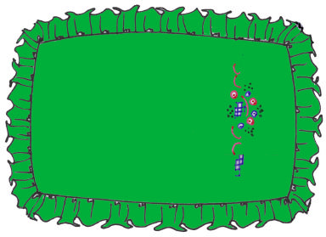
Desain Presentasi
Bahan: Katun Jepang, lebar 230Cm

Slide 55
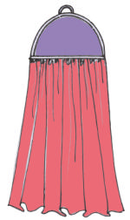
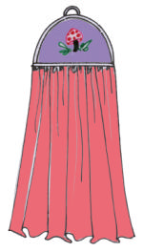
Urutan penyajian desain

Slide 56
EVALUASI
Jelaskan mengapa dalam menggambar hiasan busana perlu menyusun komposisi unsur-unsur desain dengan baik?
Mengapa dalam menghias busana dengan teknik menyulam, perlu memilih bentuk pola motif hiasan yang sesuai dengan bidang yang dihiasi ?

Slide 57
Lanjutan evaluasi
3. Bagaimana caran memperoleh pola motif hiasan busana yang enak dipandang mata dan menarik?
4. Bagaimana strategi mengajar membuat pola motif hiasan busana ?

Slide 58
Tugas:
1.Pelajari materi menggambar pola motif hiasan busana dan lenan rumah tangga di atas di atas.
2. Jawablah pertanyaan atau evaluasi di atas
3.Buatlah media yang menarik untuk mengajar menggambar pola motif hiasan busana dan lenan rumah tangga

Slide 59
.

